Slide 1
Projet de réemploi du centre technique des déchets
Construction de 4 recycleries

Slide 2
Construction de recycleries
en matériaux de réemploi

Slide 3
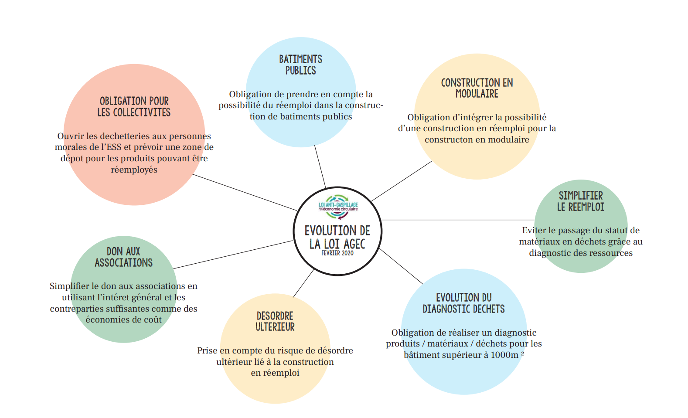
Contexte réglementaire

Slide 4
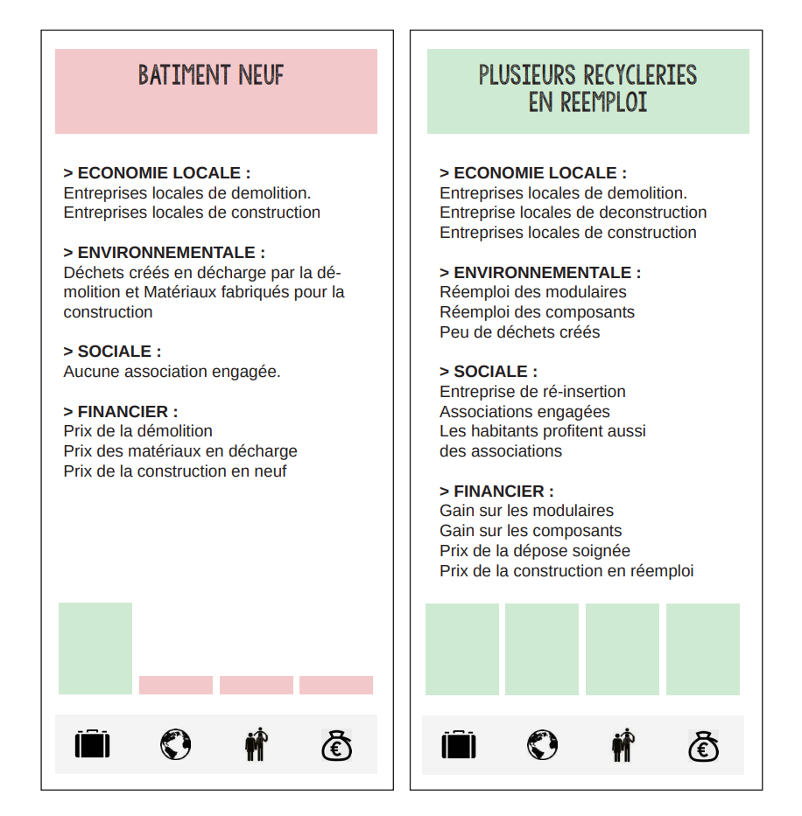
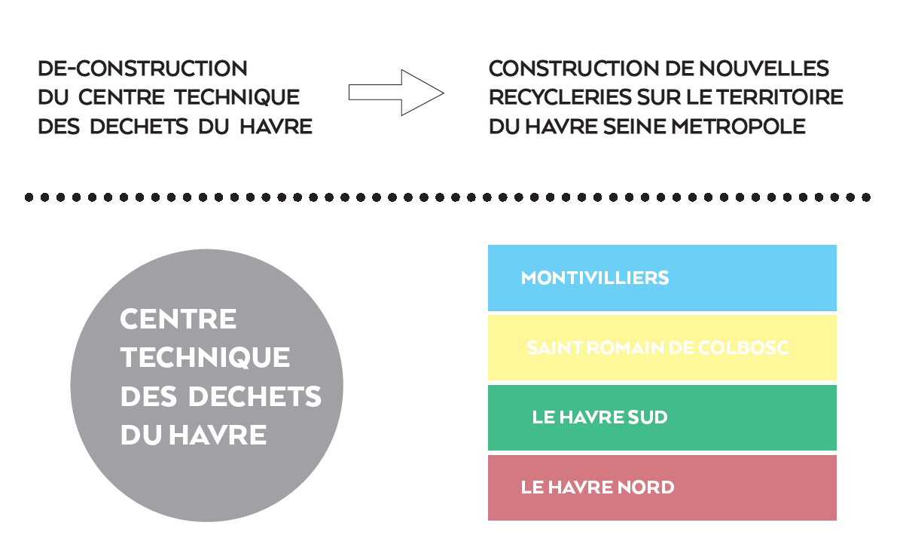
Le projet et les bénéfices du réemploi

Slide 5
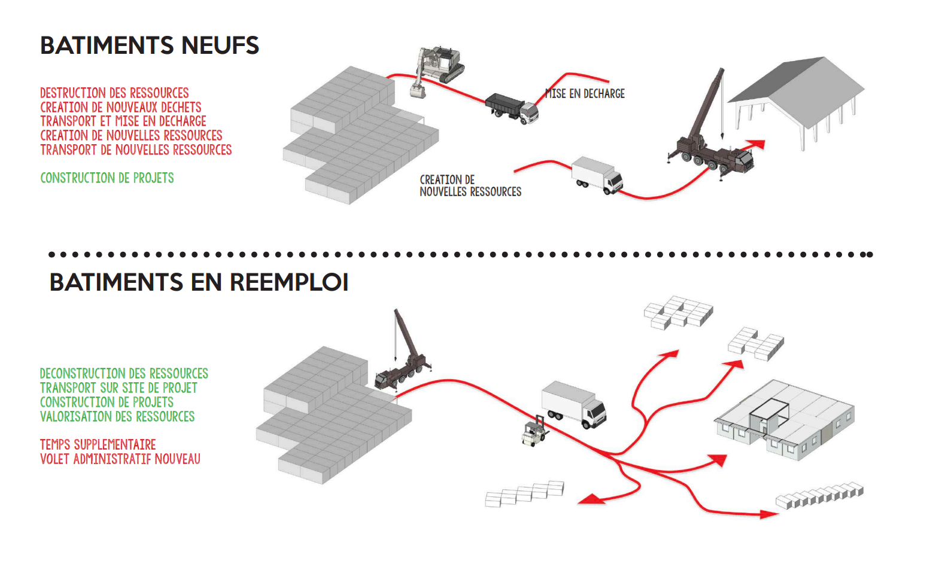
Logique environnementale et sociale du projet

Slide 6
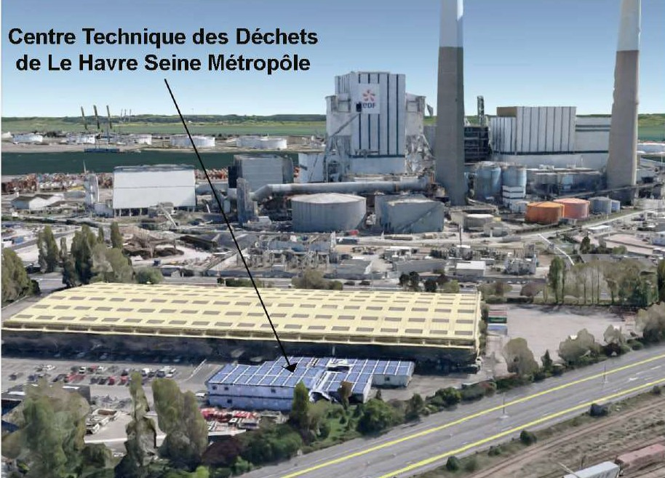
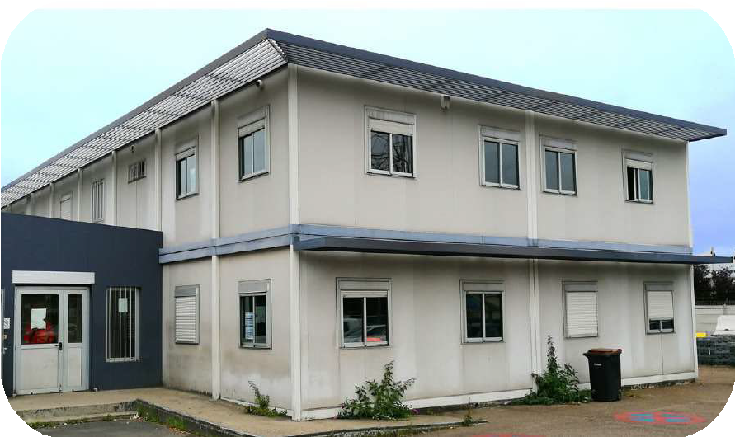
Zoom sur le chantier de déconstruction
PERMAC (Plateforme d’Echange et de Réemploi de Matériaux de Construction) Préparation et suivi du chantier , coordination des acteurs associatifs et les entreprises locales de déconstruction sur le chantier
Chantier innovant et unique sur le territoire de déconstruction et de reconstruction
Chantier zéro déchet
Chaque produit issu de la déconstruction a été orienté vers les exutoires suivants: réemploi dans les projets de
recycleries, dépose soignée pour revente ou dépose soignée par des associations ou collectivités pour donation.

Slide 7
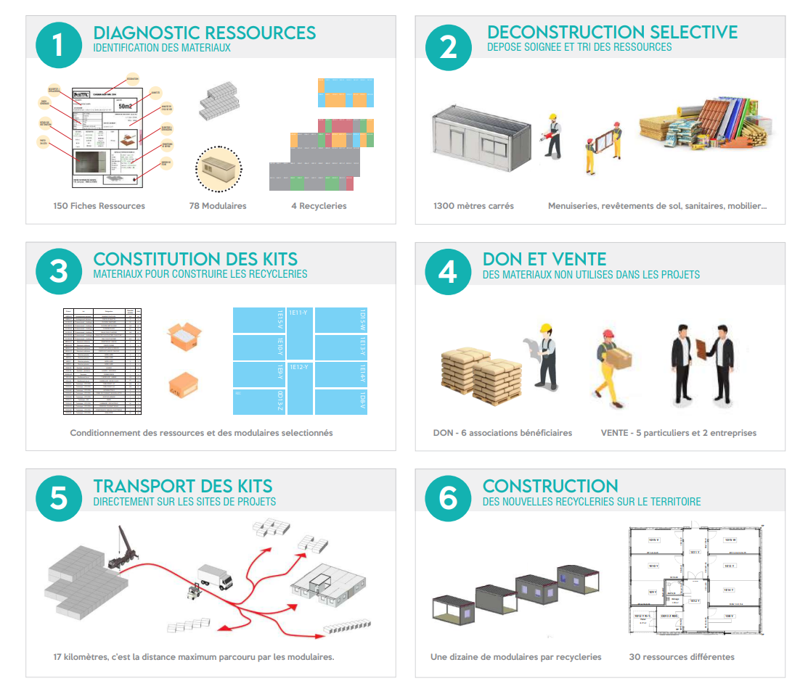
Les étapes du chantier de réemploi

Slide 8
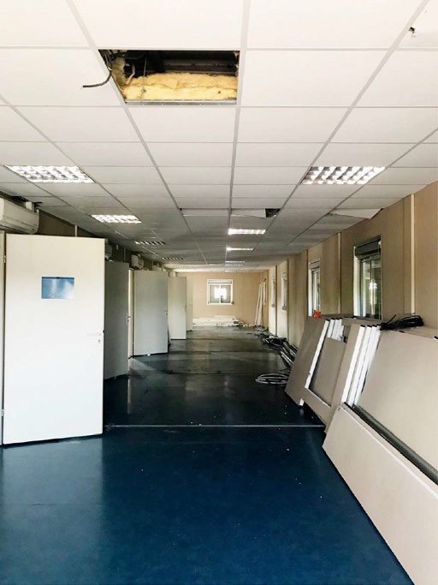
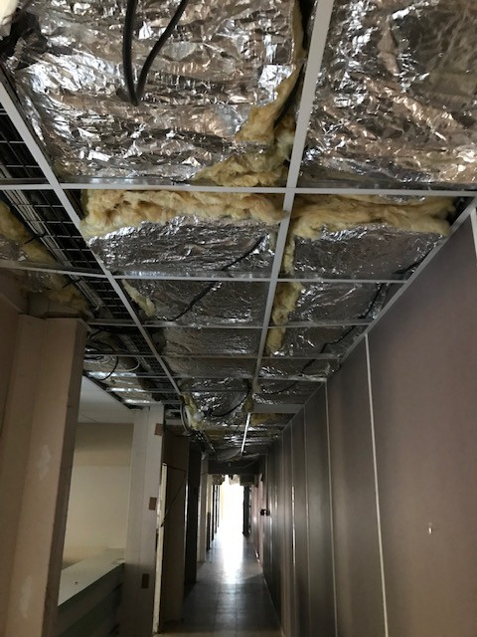
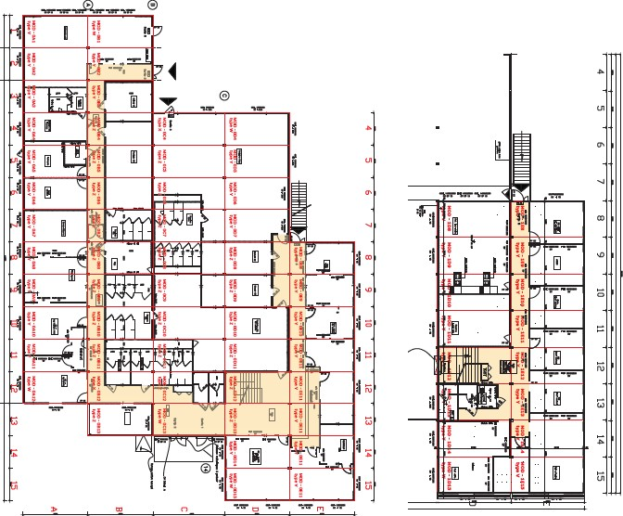
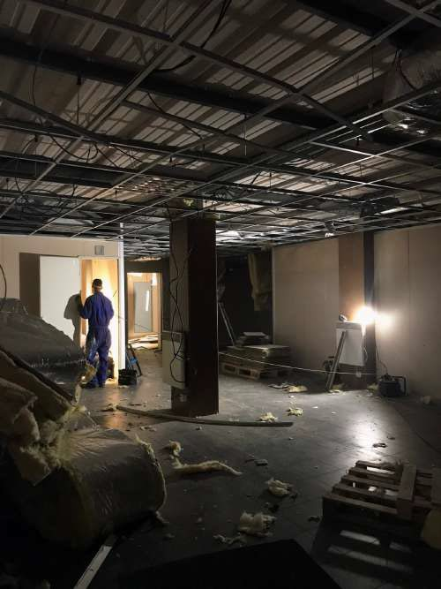
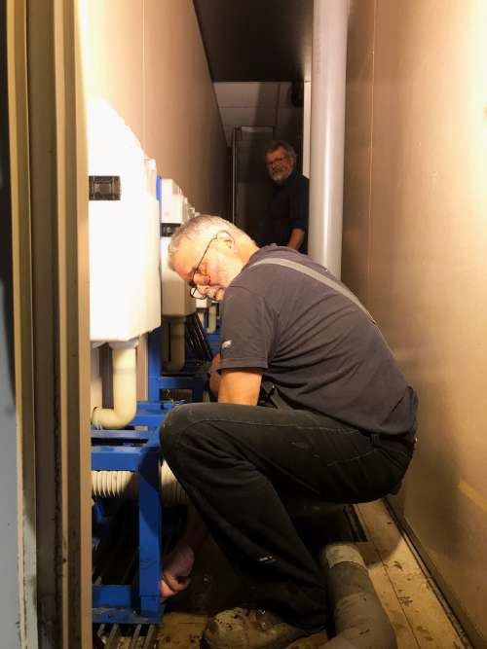
Curage des modulaires
Niveau 1-Bureaux
Niveau 0-Couloir vers réfectoire
Niveau 0-Accueil
Niveau 0-Sanitaires
Entrée de site

Slide 9
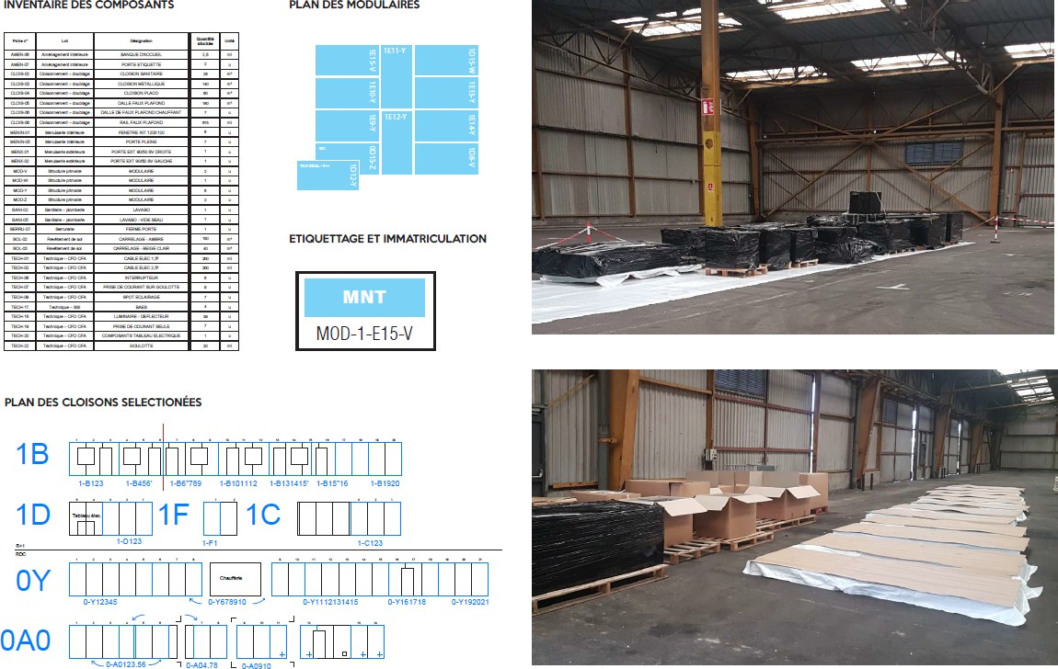
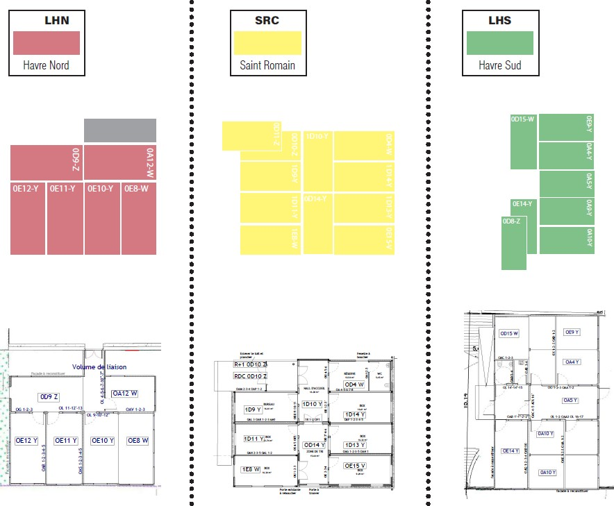
Création des kits
Kit Montivilliers

Slide 10
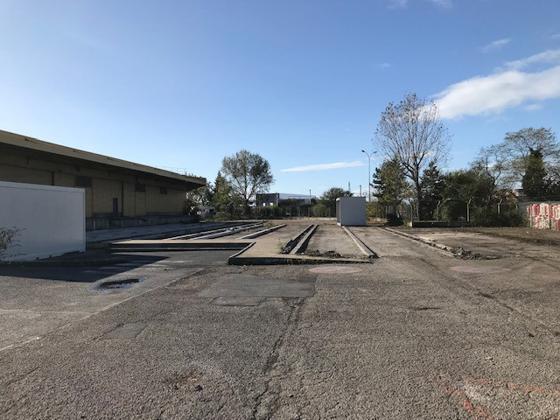
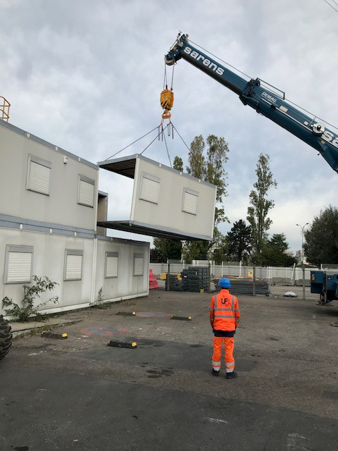
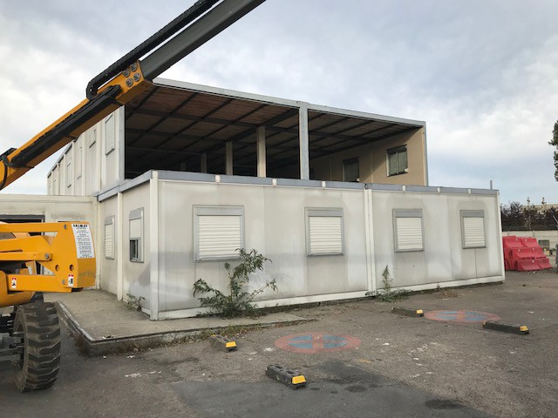
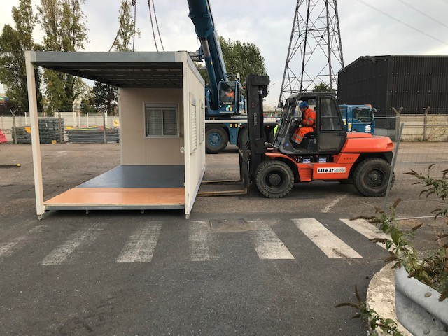
Déconstruction des modulaires

Slide 11
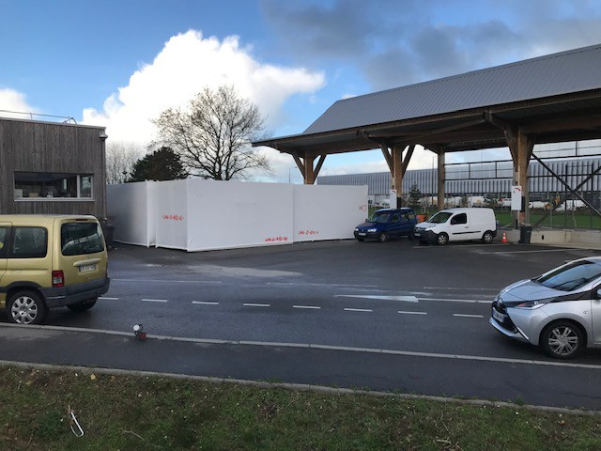
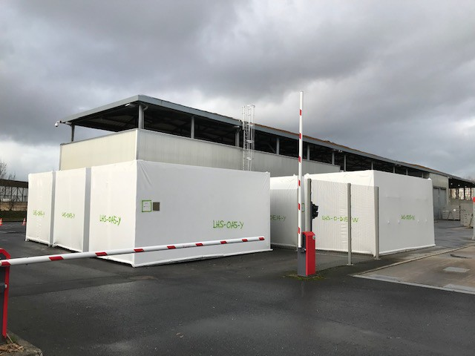
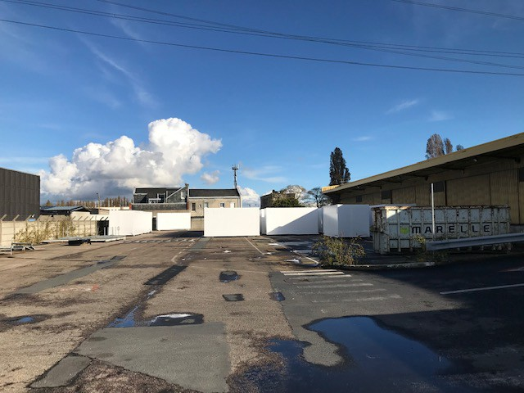
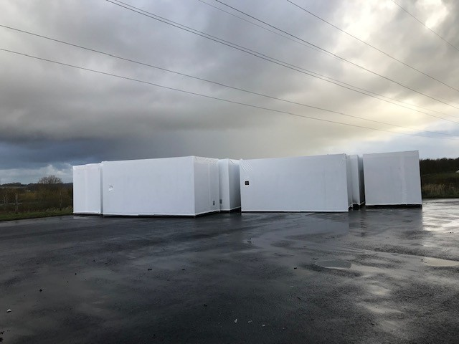
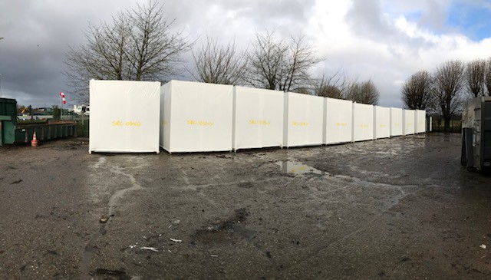
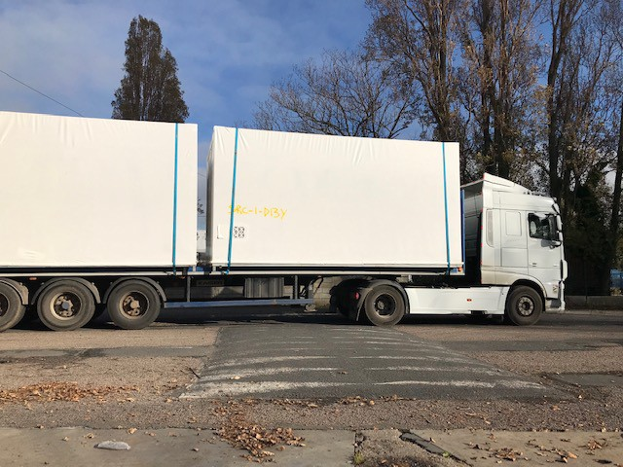
Transport des modulaires sur sites de destination
Chantiers receveurs
Chantier donneur
Havre Nord
Havre Sud
Saint-Romain
Montivilliers

Slide 12
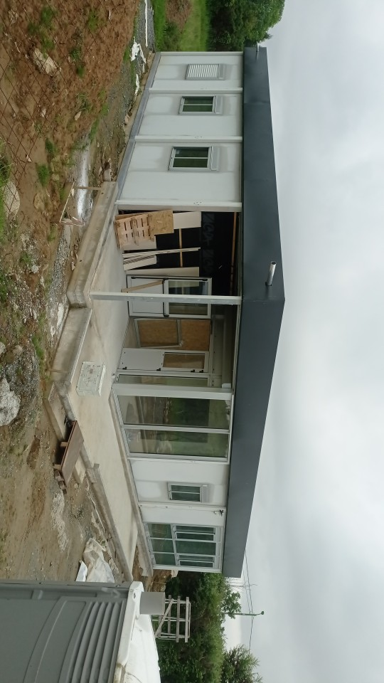
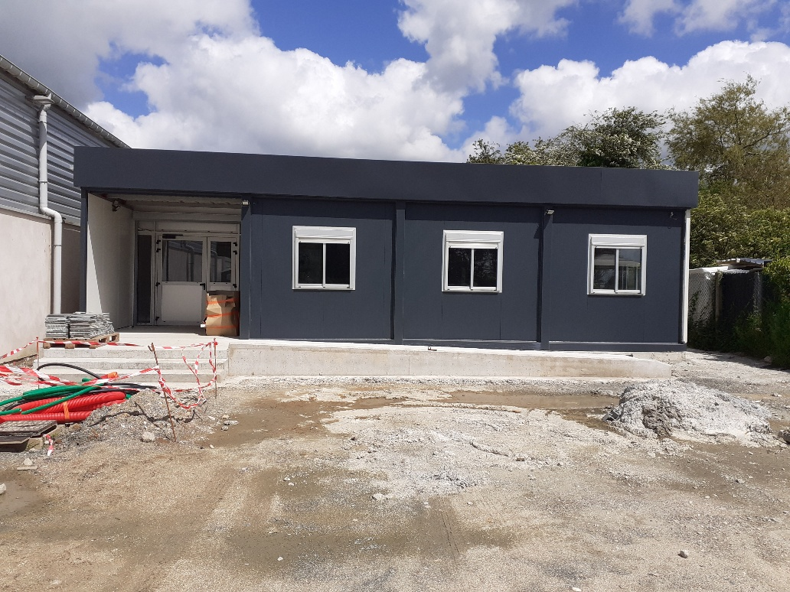
Construction des recycleries
Attendus du projet:
Un local de minimum 100-150 m² destiné à la réception et au stockage temporaire des objets récupérés ainsi qu’à leur tri
Un local d’accueil et d’information/sensibilisation des utilisateurs
Recyclerie Montivilliers
Recyclerie Saint Romain de Colbosc
Livraison juin 2024
Mise en service 4ème trimestre 2024

Slide 13
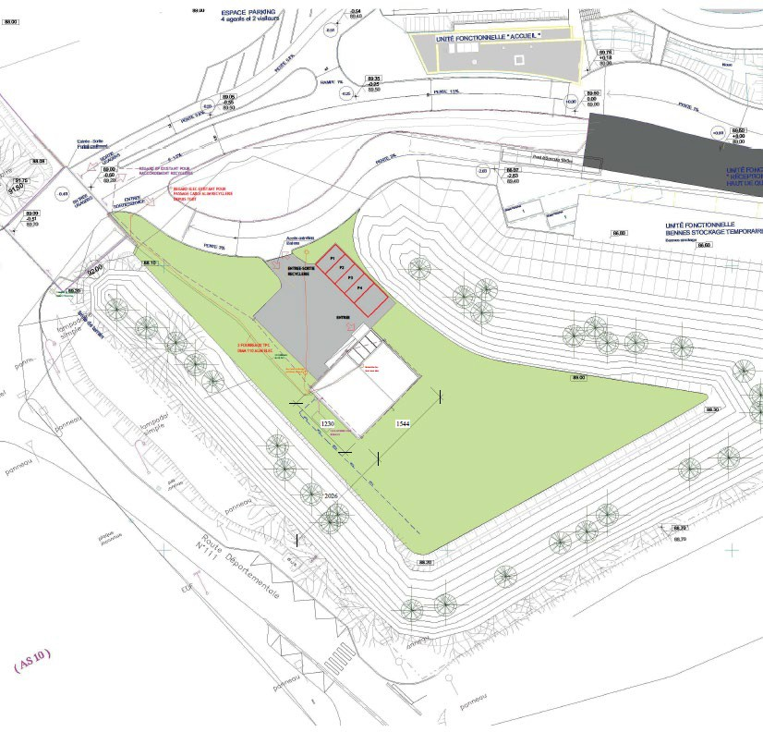
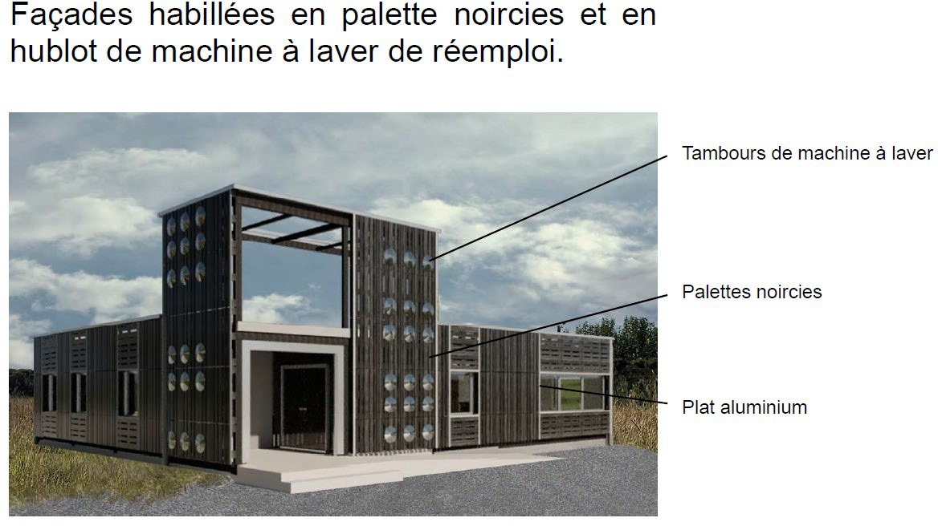
Rendus architecturaux- Recyclerie de Montivilliers
170 m2
Emergence + Habillage des 4 façades
Recyclerie
Entrée de site
COÛT ESTIME (PRO) = 23,6 K€

Slide 14
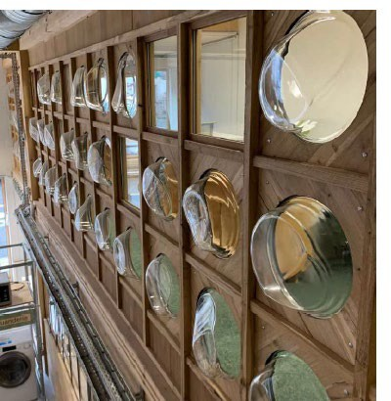
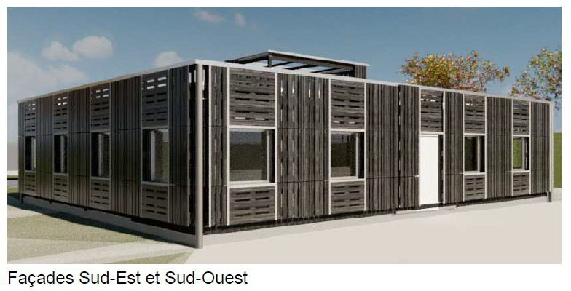
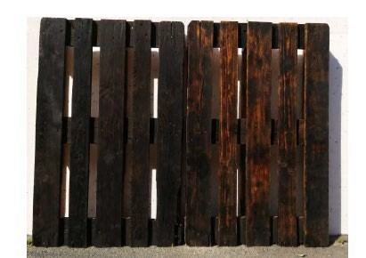
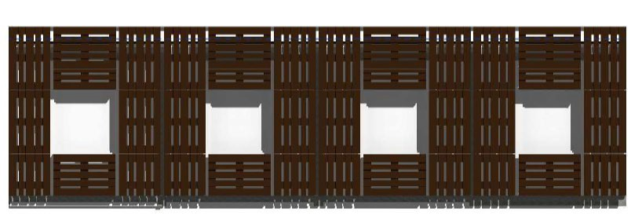

Slide 15
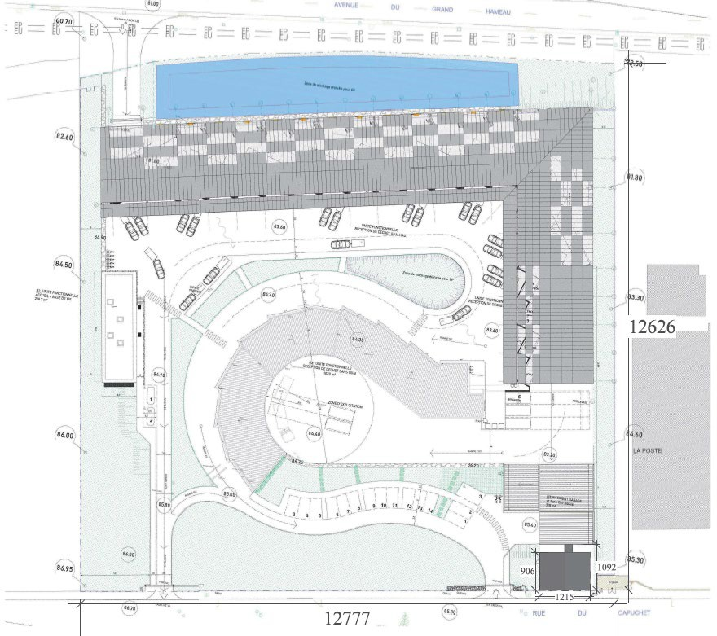
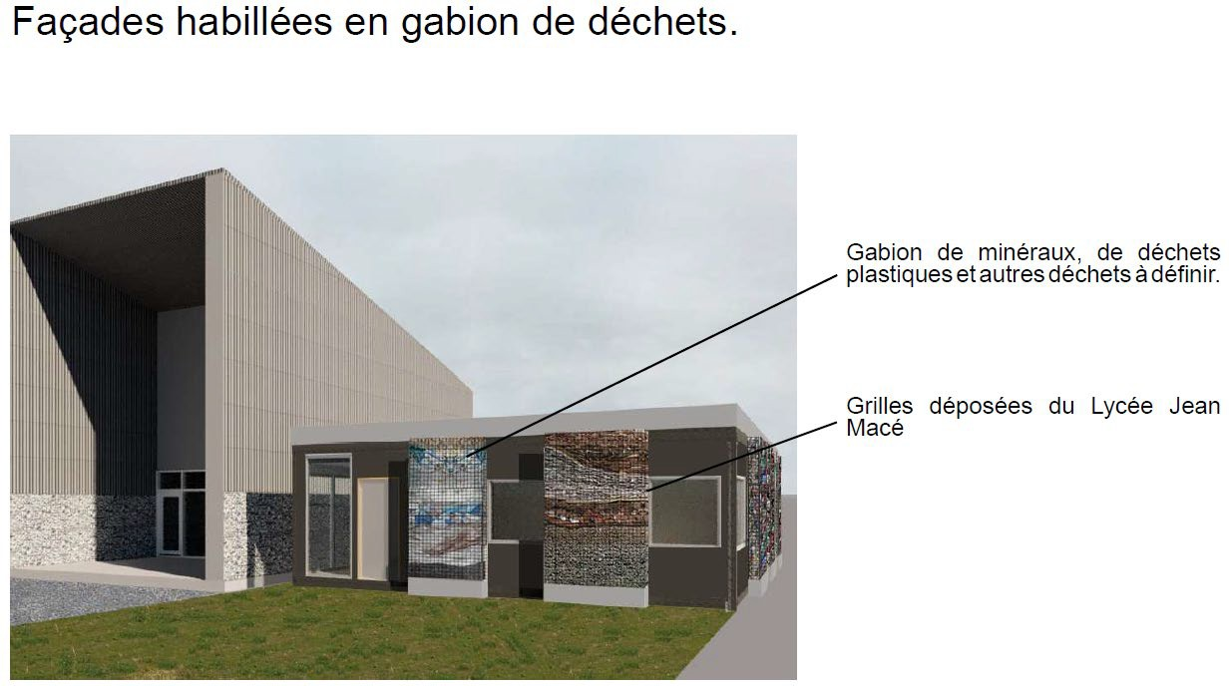
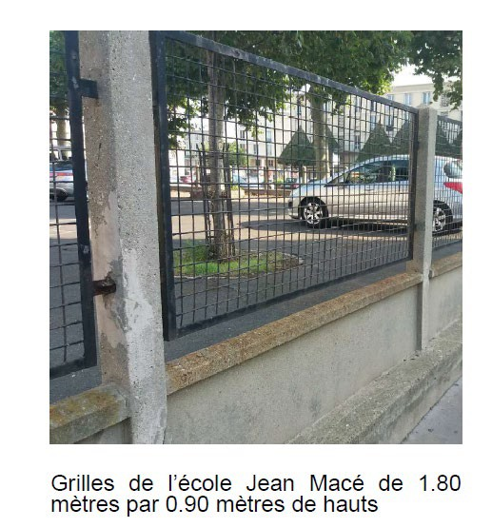
Rendus architecturaux- Recyclerie Havre Nord
105 m2
Habillage de 3 façades
Recyclerie

Slide 16
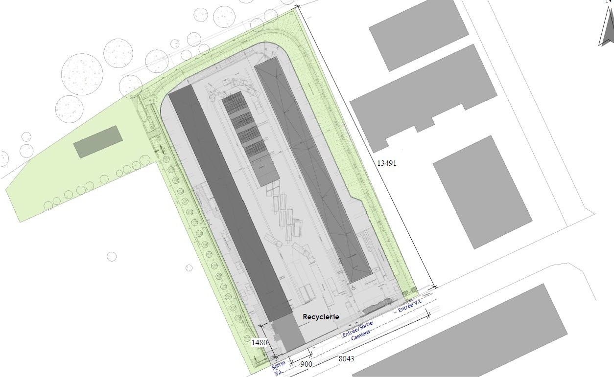
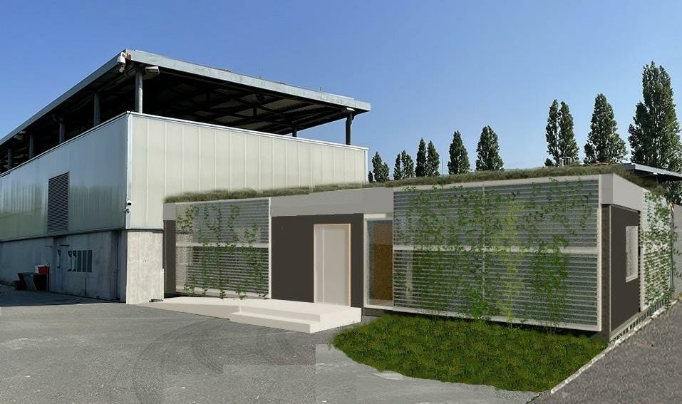
Rendus architecturaux- Recyclerie Havre Sud
125 m2
Habillage de 2 façades
Recyclerie
Entrée de site
COÛT ESTIME (APS) = 16,3 K€

Slide 17
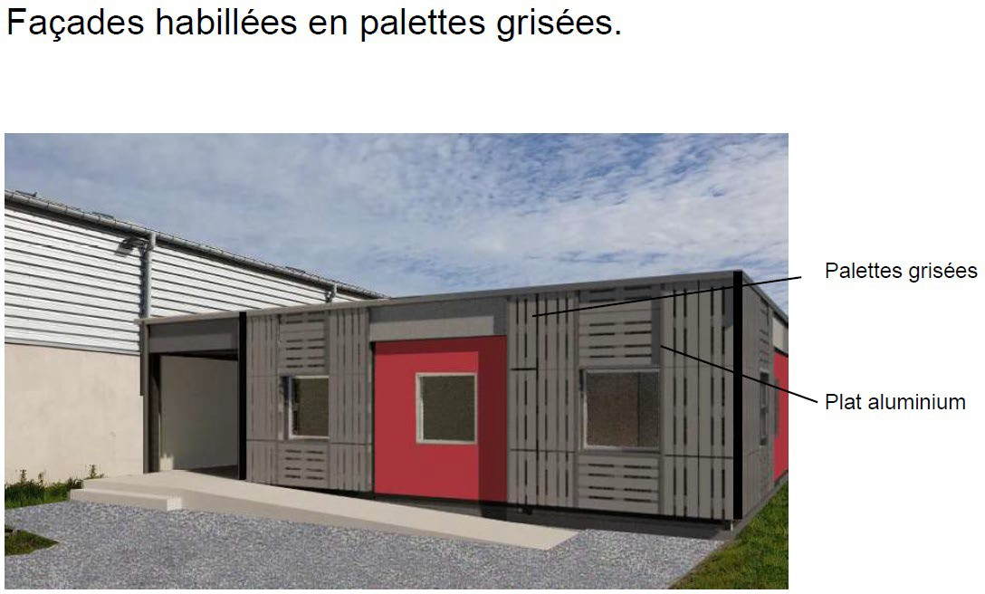
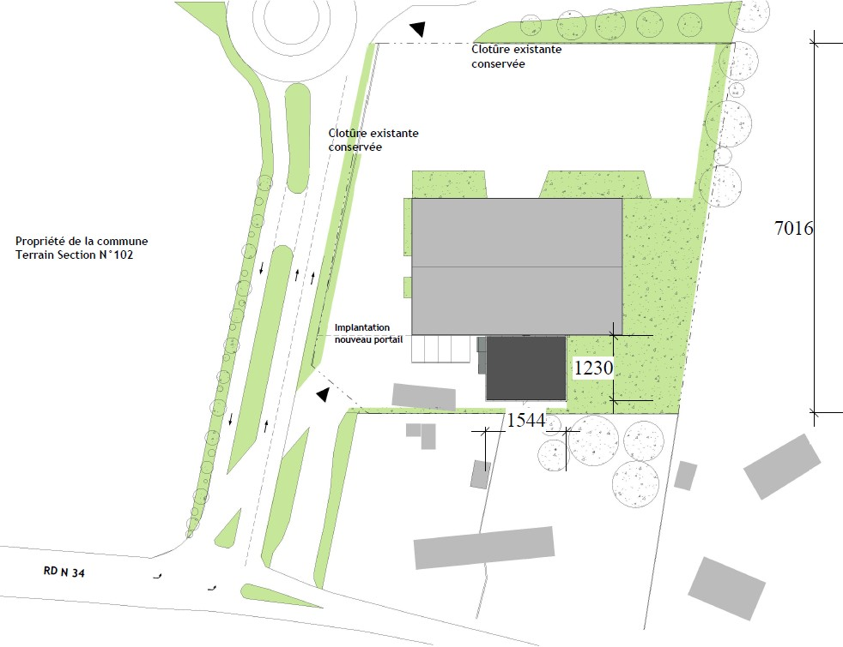
160 m2
Rendus architecturaux- Recyclerie Saint Romain
Habillage de 2 façades
Recyclerie

Slide 18
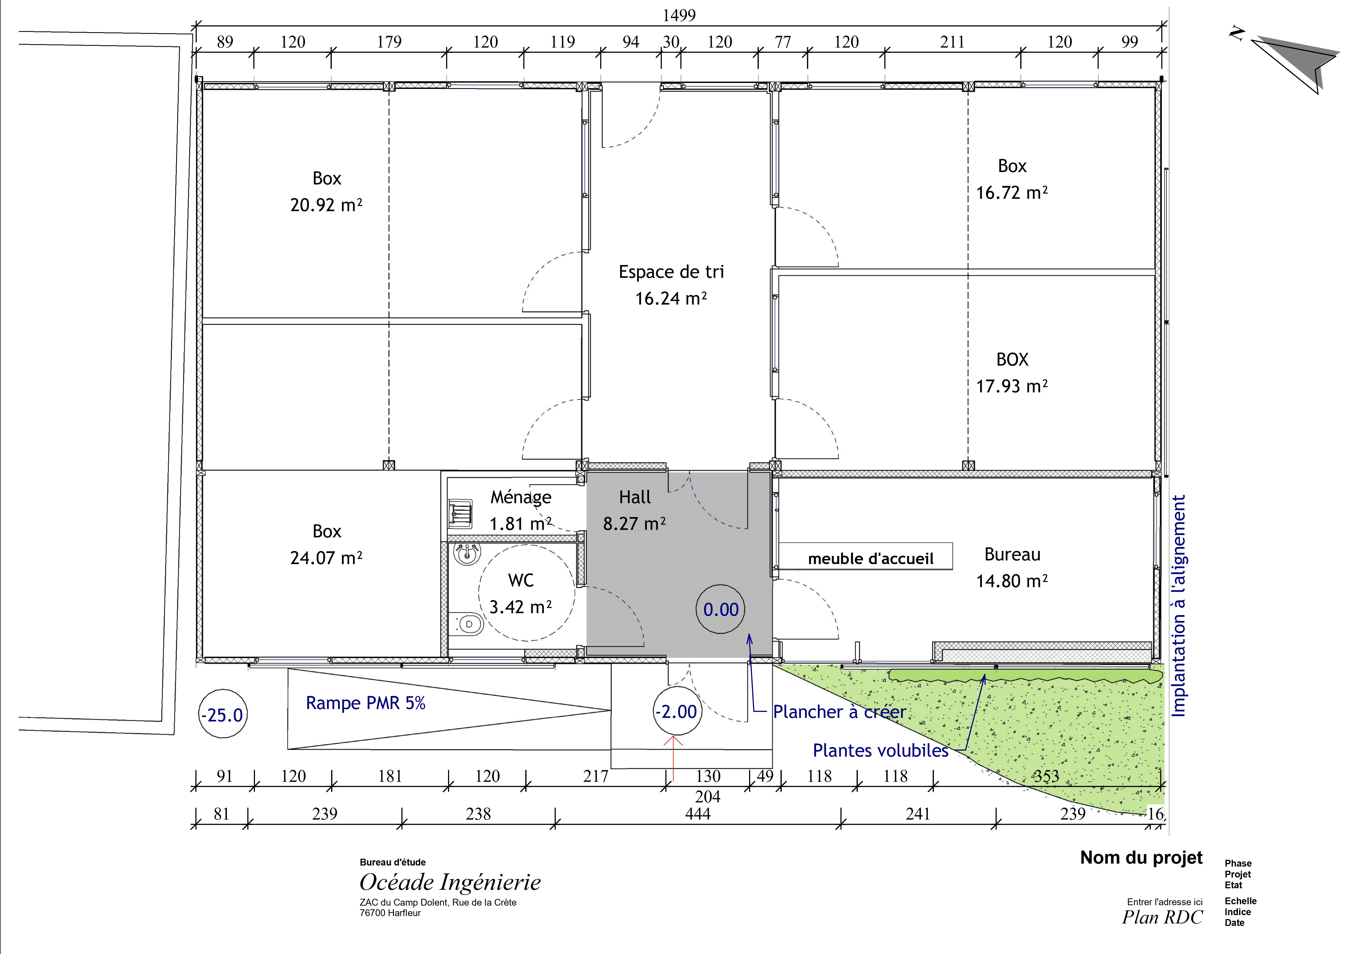
Plan type d’une recycleries
Livraison juin 2024
Mise en service 4ème trimestre 2024

Slide 19
Coûts travaux- Etudes comparatives
 | CONSTRUCTION NEUVE* | MODULAIRES NEUFS* | MODULAIRES REEMPLOI*
Curage et démolition/ déconstruction | 66 000 € TC | 66 000 € TC | 479 500 € TC
Construction des recycleries | 1 673 880 € TC | 1 231 206 € TC | 1 284 000 € TC
TOTAL | 1 739 880 € TC | 1 297 206 € TC | 1 763 500 € TC
*Source: pré-étude Permac_septembre 2020
Un coût de construction de 2 026€ TC/ m2 c ontre 3 107€ TC estimés sur un programme en neuf
 | Etat | Département | Revente des matériaux | TOTAL
Subventions*/ recettes estimées | 287 000€ net | 324 100 € net | 18 000 € net | 629 000 € net
SOLDE NET TRAVAUX
1 134 500 € TC

Slide 20
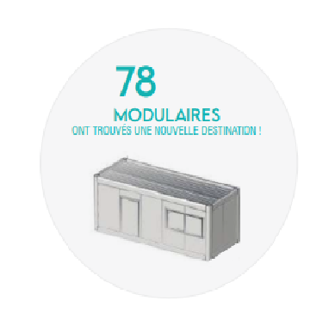
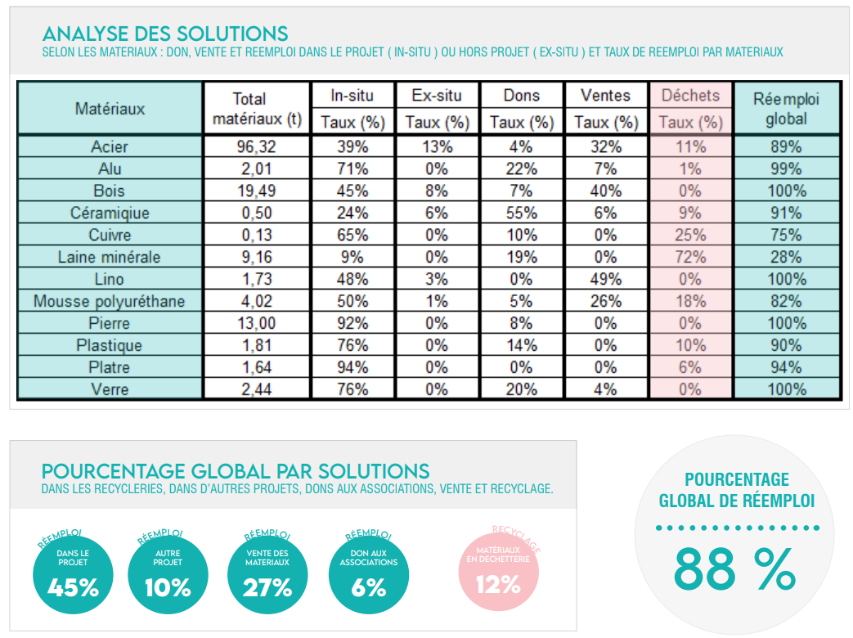
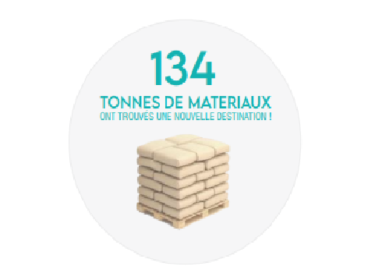
Analyse des résultats

Slide 21
Assurabilité du projet de réemploi
La mise en œuvre des produits réemployés relèvent de la garantie décennale dans les mêmes conditions que s’ils étaient neufs
Spécificités du projet
• Le taux de réemploi important
• Chantier donneur et receveur (garantie sur les produits et stockage)
• Les normes actuelles partent du postulat que le produit est neuf: le réemploi est donc une technique non courante, les assureurs doivent donc être systématiquement consultés en amont,
• Des techniques non courantes = règles spécifiques: l’ensemble des constructeurs devra ainsi être assuré en responsabilité décennale spécifique au chantier (assurance nominative
Nécessité d’associer toutes les parties
• MOA, services juridiques et assurances de la collectivité
• MOE, BET spécialisé
• Bureau de contrôle
• L’assureur
• Les entreprises de travaux (déconstruction, reconstruction)
Une approche nouvelle
• Actuellement, les référentiels techniques reconnus par l’ensemble de la profession ne visent pas le réemploi
• En l’absence de référentiel spécifique, l’évaluation des risques assurantiels s’effectue au regard:
Des avis du contrôleur technique
Du dossier technique réemploi complet: diagnostic ressources, analyse des risques, tableau de suivi,…
Du savoir-faire des intervenants (références)
De l’ampleur du projet (type d’ouvrage et taux de réemploi)
En pratique
Rencontrer les assureurs en amont (sourcing)

